Slide 1
PHÒNG GIÁO DỤC & ĐÀO TẠO QUẬN LONG BIÊN
TRƯỜNG TIỂU HỌC ÁI MỘ B
TIẾNG VIỆT 1
Bài 52, 53, 54, 55:
um, up, uôm, ươm, ươp, an, at

Slide 2
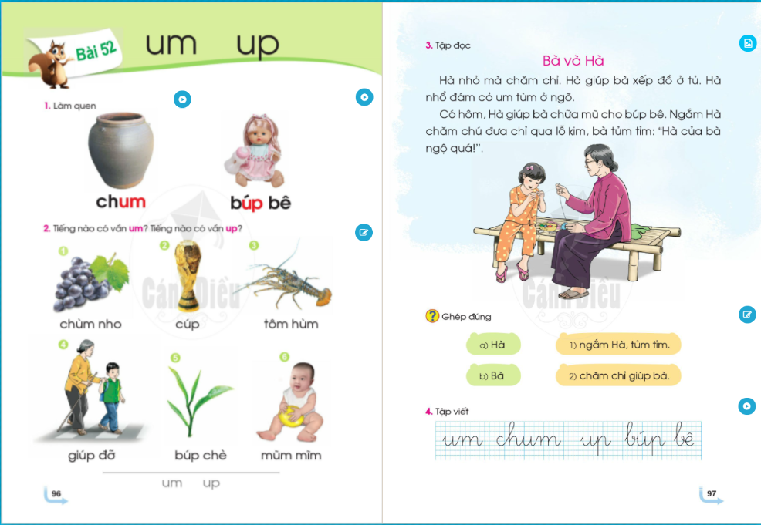
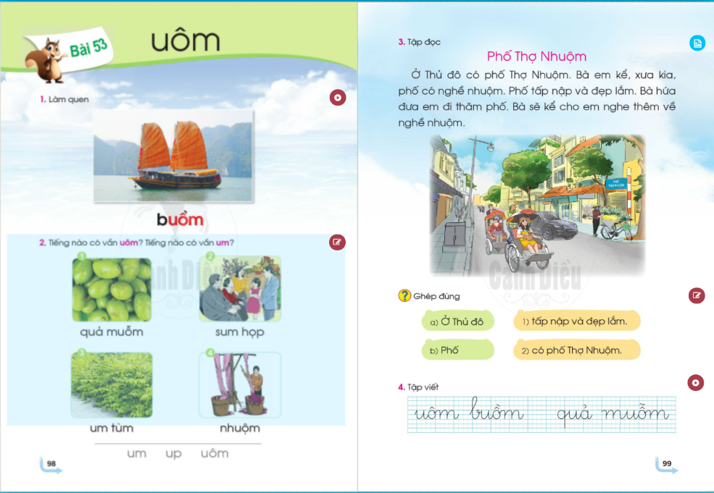
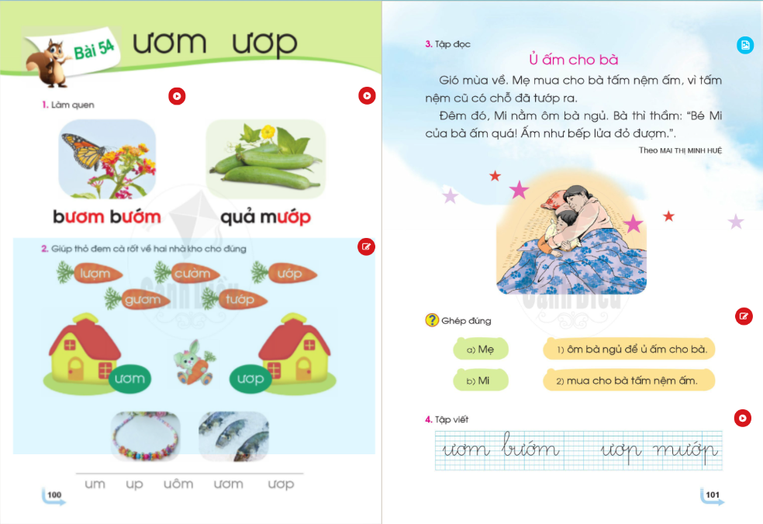
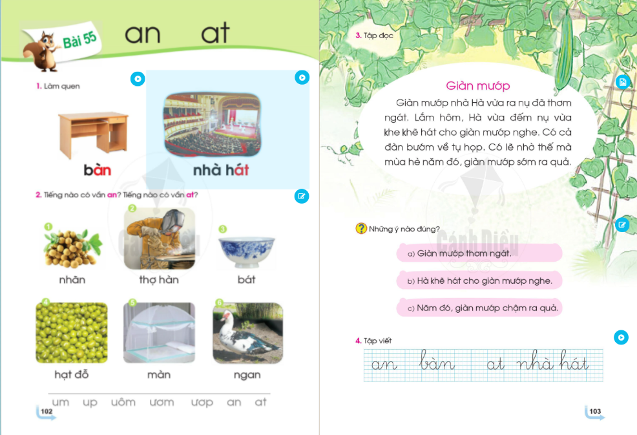
Notes:
Sửa lại trang sách

Slide 3
um
up

Slide 4
uôm
ươm
ươp

Slide 5
an
at

Slide 6


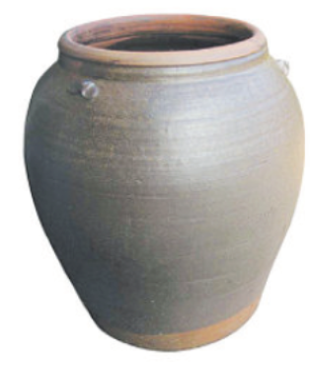
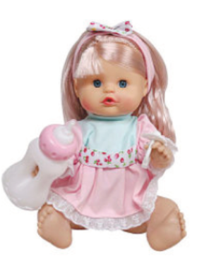
1. Lµm quen
Bµi 52: um, up
chum
búp bê

Slide 7

1. Lµm quen
Bµi 53: uôm
buồm

Slide 8

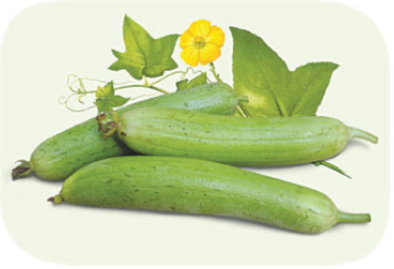
Bµi 54: ươm, ươp
1. Lµm quen
bươm bướm
quả mướp

Slide 9
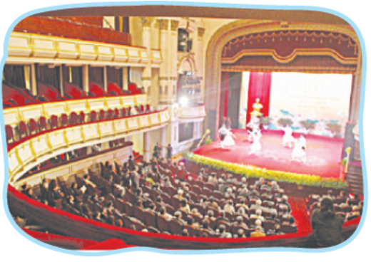
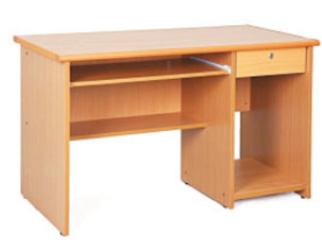
1. Lµm quen
Bài 55: an, at
bàn
nhà hát

Slide 10
Thư giãn

Slide 11
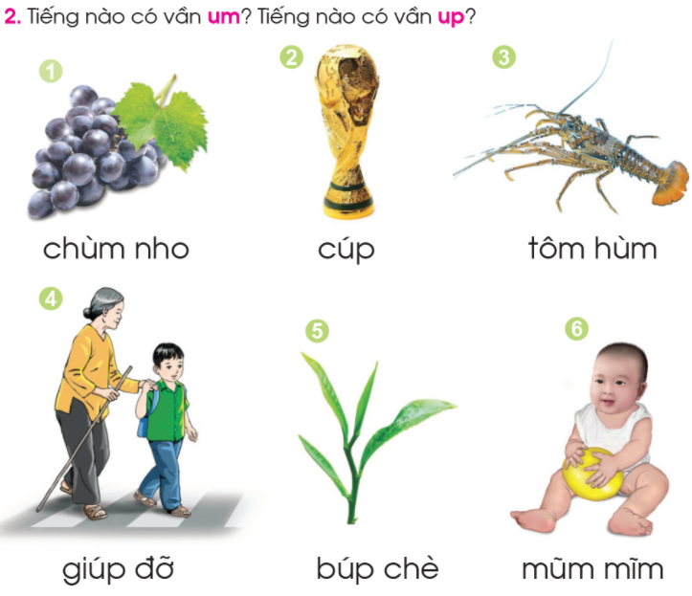

Slide 12
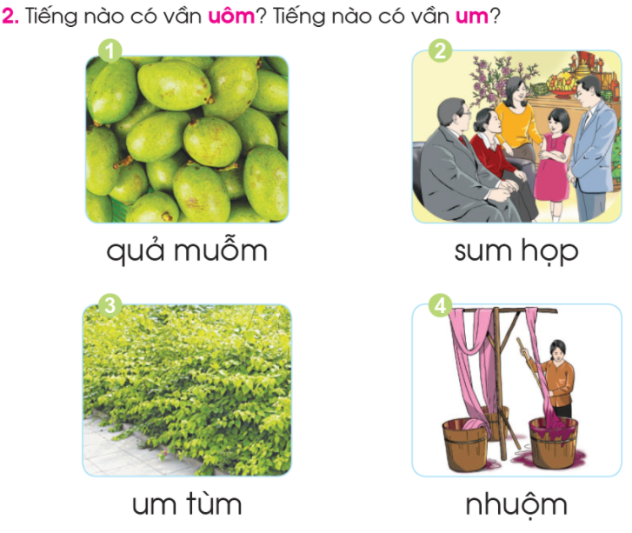

Slide 13


Slide 14
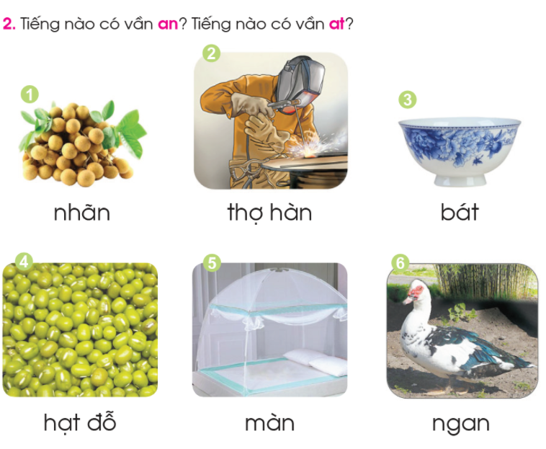

Slide 15
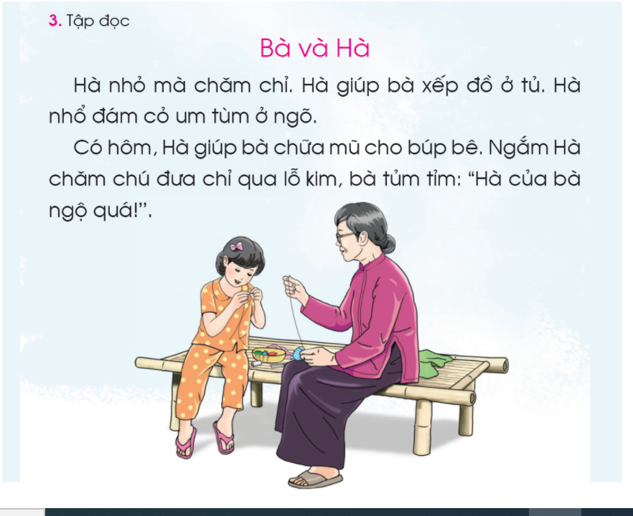

Slide 16
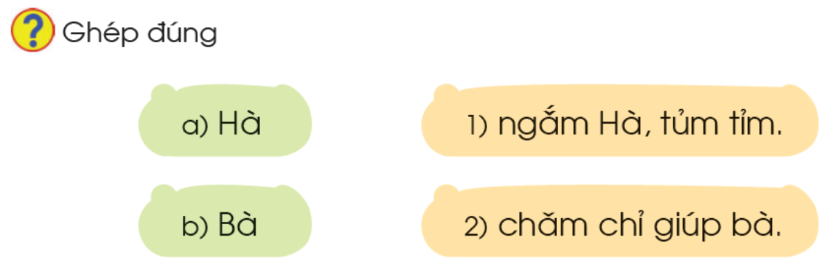

Slide 17
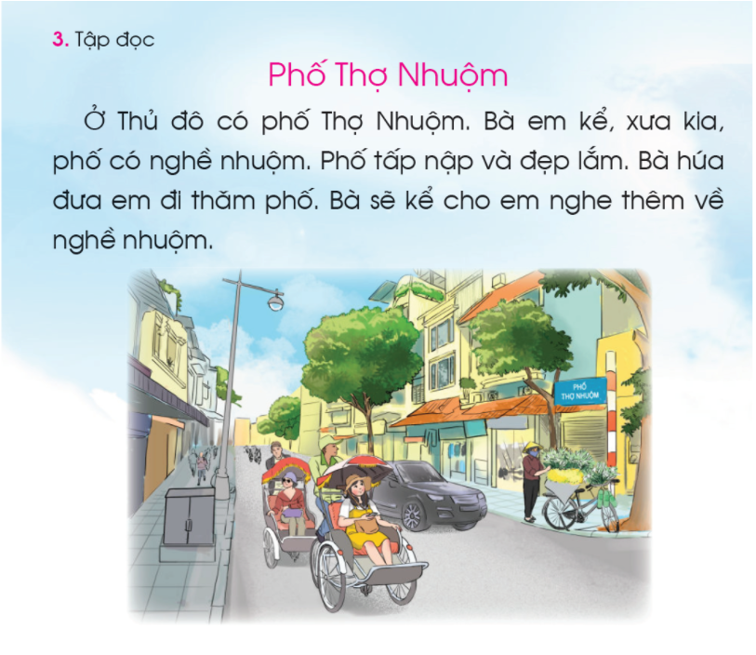
Notes:
Sửa lại trang sách

Slide 18
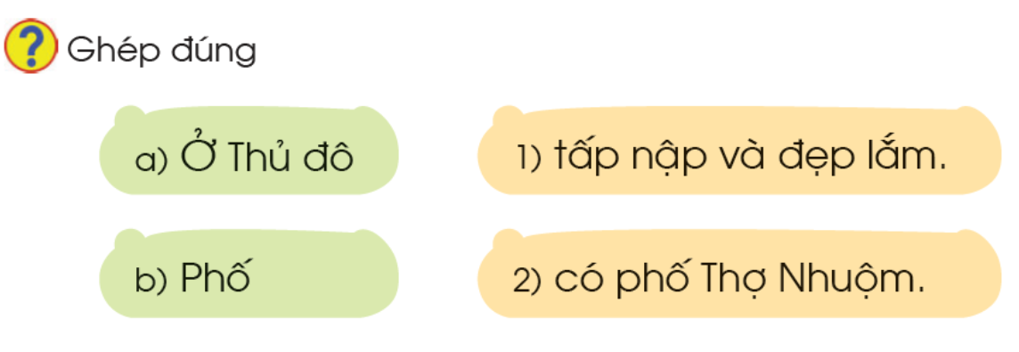

Slide 19
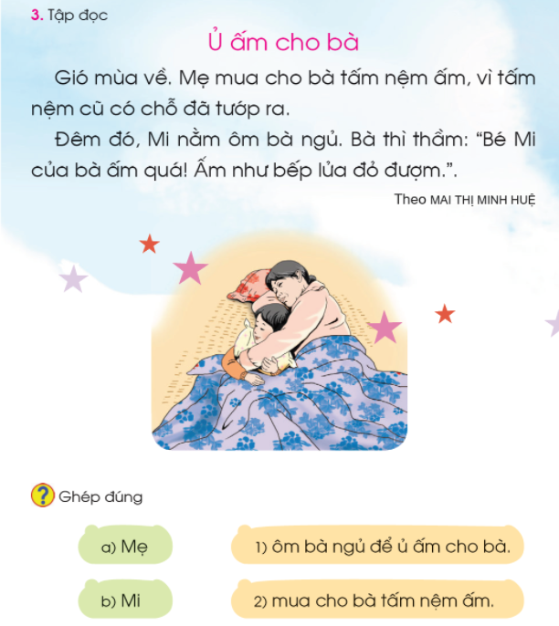
Notes:
Sửa lại trang sách

Slide 20
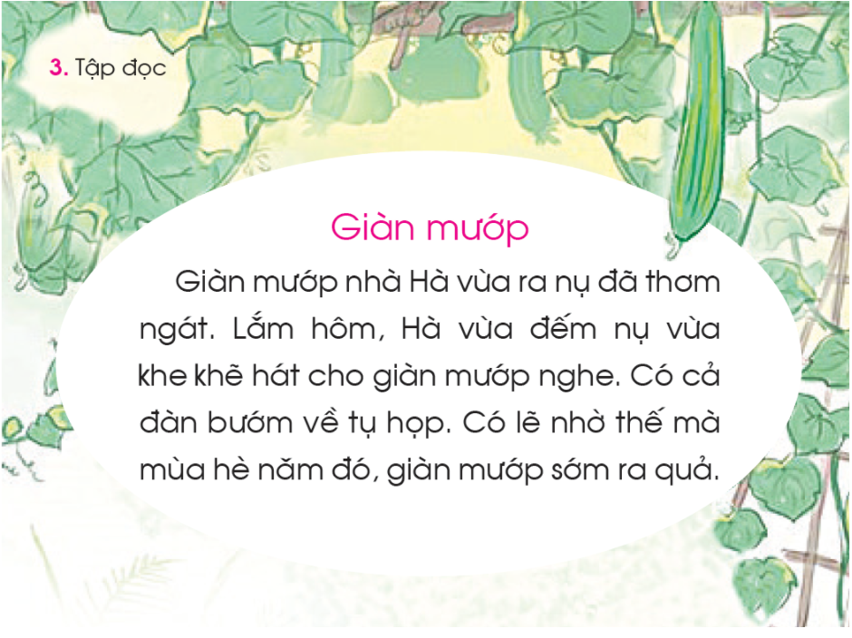
Notes:
Sửa lại trang sách

Slide 21
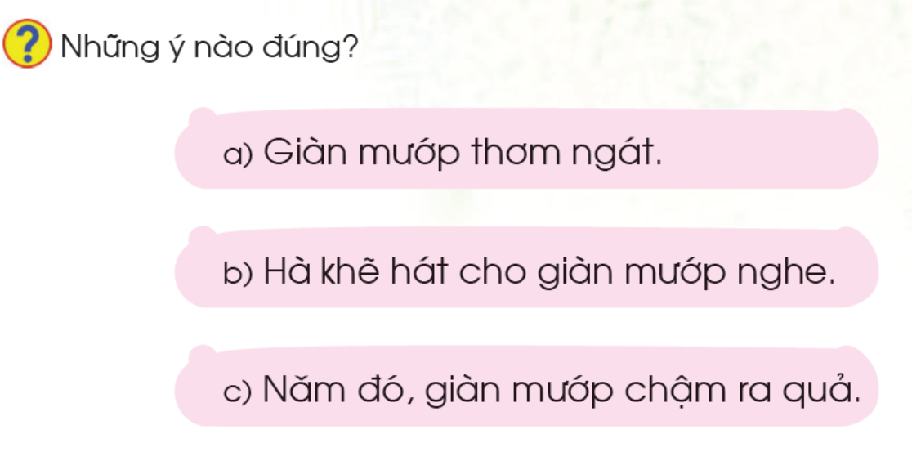

Slide 22
Notes:
Sửa lại trang sách

Slide 23
Hẹn gặp lại!

